Slide 1
UCAMP 1조 할건하조 팀 프로젝트 “자음모음”
팀장 : 신세영
팀원 : 권찬울
김현식
윤다인
이현호
인용식

Slide 2
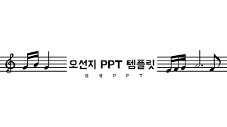
자음모음
음원 사이트
타켓층 | 음악을 좋아하는 모든 사람
목표/방향성 | 01. 취향에 맞는 음악을 검색하고 필요한 음원을 제공한다. 02. 자신의 음원을 자유롭게 올려 공유 및 홍보할 수 있다.
기본 기능 | 음악 검색 회원가입 및 로그인 - 음원 업로드 및 다운로드
주요 기능 | - 마이페이지 (플레이리스트, 음원 다운 내역, 정보 수정, 음원 좋아요 기능 등) 음성인식을 활용한 노래 검색 음원에 대한 댓글 게시판

